Slide 1

Projet Monofin
28/05/09
Encadreurs
Rapporteur
Patrice LEGUESDRON
Laurent MONIER
Fulgence RAZAFIMAHERY
Mireille DUCASSÉ
CHAUDET Yoann, GARCIA Paul, GAUTIER Quentin, LE SQUER Nicolas, MUSSET Nicolas, VILLOING Xavier

Slide 2

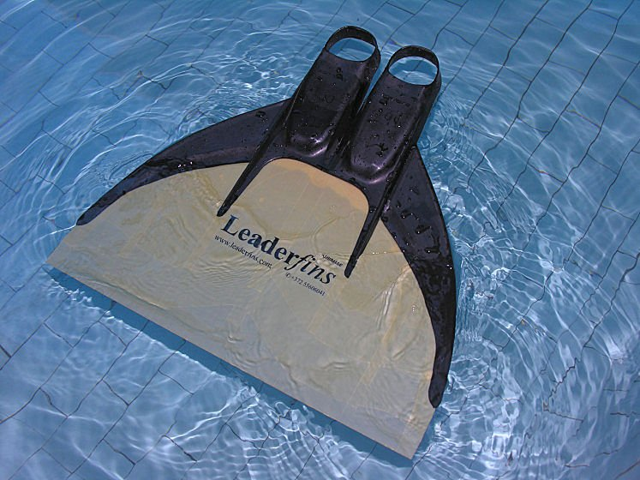
Introduction - Monopalme
Introduction

Slide 3
Plan de l’exposé
Introduction
Introduction
Application
Interface graphique
Editeur de dessin
Extraction de contours
Structure interne
Structure de données
Interface COMSOL
Organisation
Gestion de projet
Planification
Conclusion

Slide 4
Contexte du projet - besoins
Introduction
Simuler le comportement d’une monopalme dans l’eau
Tester modèles mathématiques
Rechercher les formes les plus « efficaces »

Slide 5
Contexte du projet - conséquences
Introduction
Utilisation de logiciels de simulation complexes
Temps pour pouvoir lancer une simulation long
Dessin de la palme
Utilisation de modeleurs 3D
Dessin avec COMSOL
Configuration de la simulation

Slide 6
Contexte du projet - problématique
Introduction
Tester différentes formes, long
Modeleur 3D : temps de dessin, long et compliqué
COMSOL : long et peu puissant
Mettre au point, long
Logiciels complexes pas forcément adapté à des utilisateurs non-informaticiens

Slide 7
Objectifs du projet
Introduction
Proposer:
Une interface claire et intuitive
Un fonctionnement simple et puissant
Permettre:
Modéliser une monopalme en 3D facilement
Créer des projets COMSOL sans intervention humaine

Slide 8
Objectif - Mise en œuvre
Introduction
Interface
Editeur de dessin
Générateur de script
Structure de données
COMSOL
Utilisateur
Extraction de contours
Niveau de transparence

Slide 9

Interface graphique

Slide 10
Interface graphique
Interface graphique (1/4)
Première version : assistant
caractéristiques
étapes balisées et progressives
avantages / inconvénients
facilité d’utilisation
peu flexible, peu de liberté pour l’utilisateur
Deuxième version : mode projet
caractéristiques
espace de travail
multi-fenêtré
avantages / inconvénients
utilisation un peu plus experte
flexibilité

Slide 11
Interface graphique
Interface graphique (2/4)
Architecture
utilisation de la librairie Qt
nombreuses classes disponibles
structures de donnée
classes de disposition
boutons, menus, zones de saisie, etc.

Slide 12
Interface graphique
Interface graphique (3/4)
Architecture
deux classes principales
MainWindow (hérite QMainWindow)
gère la zone MDI
gère les menus
affiche les barres d’outils
Monofin (hérite QWidget)
gère la zone de dessin
gère les barres d’outils

Slide 13
Interface graphique
Interface graphique (4/4)
QMainWindow
QWidget
MainWindow
QMdiArea
0..n
Monofin
QToolBar
PaintingScene
ProjectFile
Scripting
EdgeDetection

Slide 14
Interface graphique
Framework Qt (1/3)
framework libre et open source (LGPL)
principaux mécanismes
gestion des événements
clavier et souris
événements des QWidget (ouverture, fermeture, etc.)
événements du système

Slide 15
Interface graphique
Framework Qt (2/3)
principaux mécanismes
relation parent/enfants
différence avec l’héritage et l’agrégation
gestion mémoire facilité
Exemple :
parent
QLayout
QWidget
parent
QLineEdit
parent
parent
QPushButton
QSpinBox

Slide 16
Interface graphique
Framework Qt (3/3)
principaux mécanismes
signaux / slots
flexibilité
indépendance du code
connect(Object1, signal1, Object2, slot1)
Object1
signal1 signal2
connect(Object1, signal1, Object2, slot2)
Object2
signal1
slot1 slot2
connect(Object1, signal2, Object4, slot1)
Object3
signal1
slot1
Object4
slot1 slot2 slot3
connect(Object3, signal2, Object4, slot3)

Slide 17
Fonctionnalités et structure de données du module de dessin de la surface

Slide 18
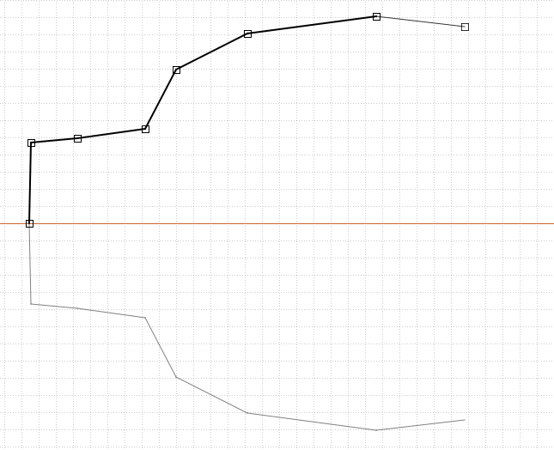
Editeur de dessin
Introduction
Objectif
dessiner le contour d’une monopalme vue du dessus
Moyens mis en œuvre : Interface graphique permettant à l’utilisateur de dessiner à l’aide de la souris

Slide 19
Editeur de dessin
Invariants (1/2)
Dessiner une palme symétrique
Dessiner à l’aide de trois éléments principaux :
Points d’intersections
Lignes (droites ou courbes de Bézier)
Points de contrôle pour les courbes de Bézier
Créer un contour fermé

Slide 20
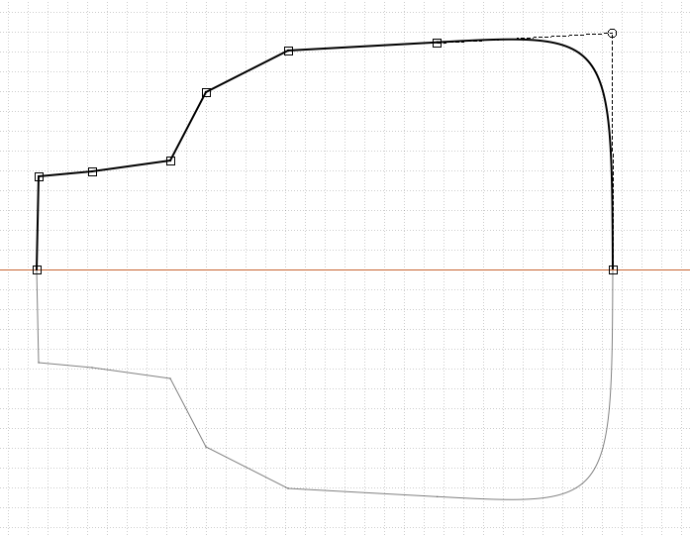
Editeur de dessin
Invariants (2/2)
Lignes droites /
courbes de Bézier
Points de contrôle
Points d’intersection
Symétrique
Contour fermé

Slide 21
Editeur de dessin
Fonctionnalités
Fonctionnalités d’un éditeur « basique » de dessin : ajout/suppression de points…
Très adaptées au problème (intérêt de ne pas reprendre un éditeur existant)
Respectent les invariants

Slide 22
Editeur de dessin
Implémentation
Interface uniquement basée sur la bibliothèque graphique Qt
Modèle de Qt parfaitement adapté à ce problème : Scène – Items – Vue (graphiques)
Modèle représenté par 3 classes dont dérivent celles du module de dessin

Slide 23
Editeur de dessin
Modèle Scène - Items – Vue (1/2)
Vue graphique utilisateur
Scène graphique
Item
Item
Affichage
Item
Événements souris (clics, déplacements…)

Slide 24
Editeur de dessin
Modèle Scène - Items – Vue (2/2)
Scène :
Contient un ensemble d’items graphiques
Gère cet ensemble d’items (ajout, suppression…)
Est le « moteur » de l’interface de dessin
Items :
Sont des points d’intersection, lignes, points de contrôle
Possèdent leur propre fonction d’affichage
Peuvent gérer les événements souris
Vue :
Affiche la scène (tous les items)
Permet de changer l’échelle (zoom)
Permet de changer les axes (inversion de l’axe y)

Slide 25
Editeur de dessin
Intégration avec les autres modules
Intégration par la scène
Ensemble de « slots » pour :
Conserver une liste des fonctionnalités
Faire un lien avec l’interface générale via les « signaux »
Lien avec la façade de la structure interne pour :
Enregistrer chaque modification de l’utilisateur
Pouvoir récupérer l’intégralité de la structure pour l’afficher et la modifier

Slide 26
Extraction de contours

Slide 27
Extraction de contours
Introduction (1/2)
Objectif : Modéliser automatiquement une forme de monopalme à partir d’une image pour pouvoir l’intégrer dans le module de dessin
Solution :
Créer une interface utilisateur permettant le chargement d’une image et le placement de cette image par rapport à un axe
Extraire la forme prédominante de l’image à l’aide de différents algorithmes et intégrer cette forme dans le module dessin

Slide 28
Extraction de contours
Introduction (2/2)
Utilisation de deux algorithmes :
Pour la détection de contours : Algorithme des contours actifs (Snakes)
Pour la vectorisation de contours : Potrace – un algorithme de tracing basé sur des polygones

Slide 29
Extraction de contours
Algorithme détection de contours (1/2)
Détection de contour :
Basé sur l’algorithme des contours actifs (Snakes) décrit par Kass et Witkin (1987)
Algorithme :
En entrée : une image (bitmap)
En sortie : une chaine fermée de pixels représentant le contour de la forme à détecter

Slide 30
Extraction de contours
Algorithme détection de contours (2/2)
Fonctionnement de l’algorithme :
Snake composé d’une multitude de points chacun rattaché à un pixel de l’image
Initialisation :
Tous les points sont situés sur un cercle englobant entièrement l’image
Déroulement :
A chaque itération, les points du Snake se rapprochent du centre de l’image
Si un point détecte un changement de luminosité il se fige sur le pixel auquel il est rattaché
Fin lorsque tous les points sont figés ou atteignent le centre de l’image

Slide 31
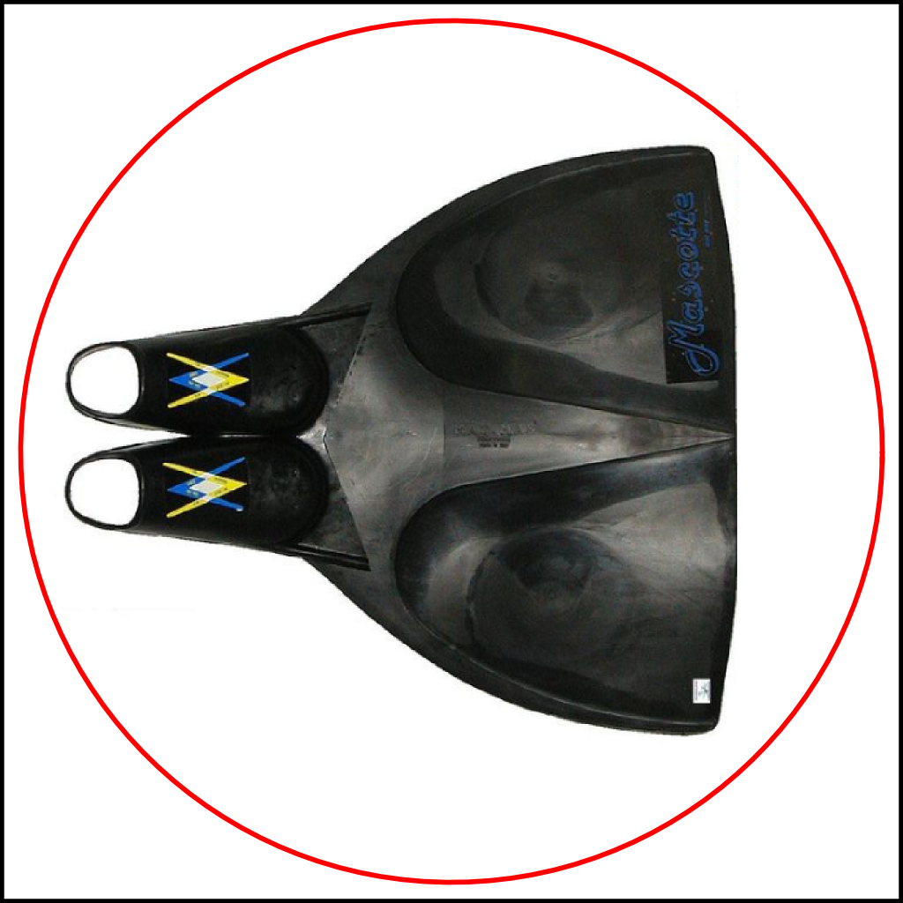
Initialisation du Snake

Slide 32
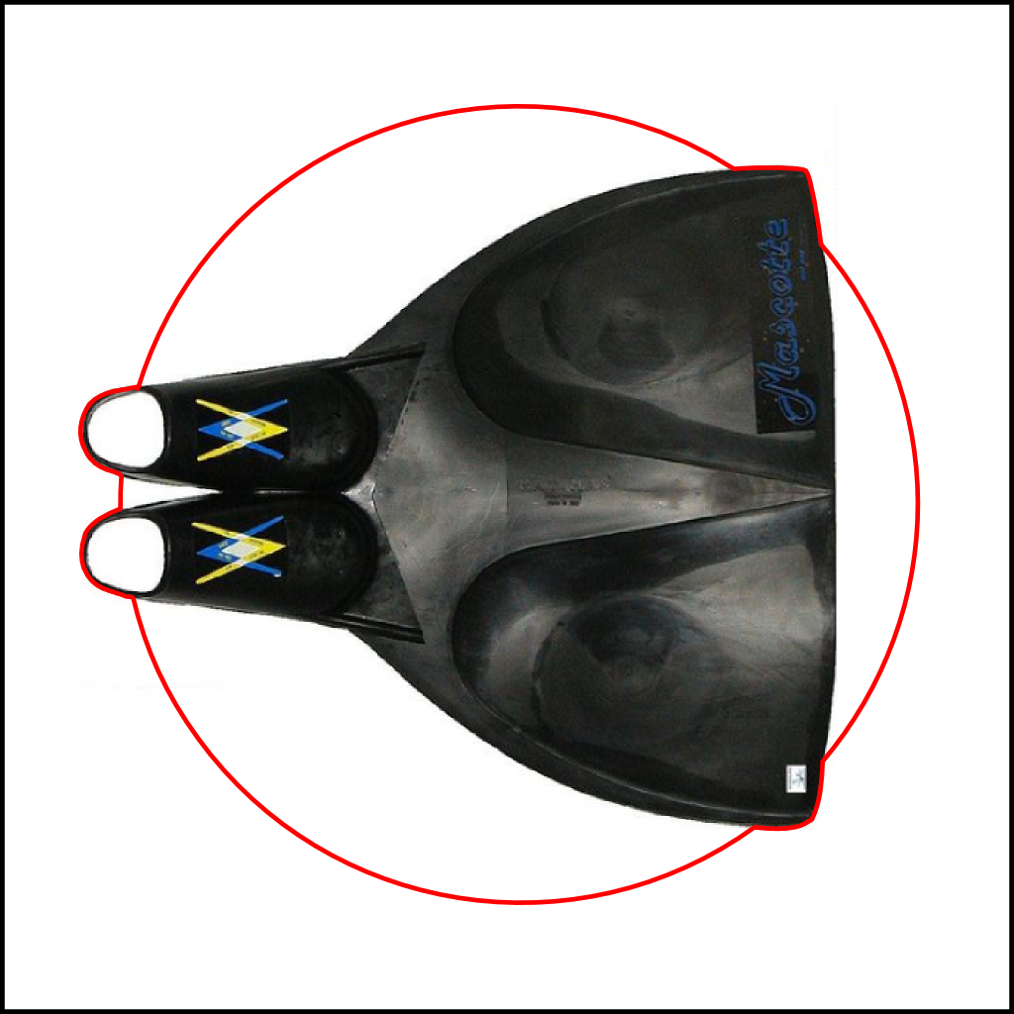
Snake après n itérations

Slide 33
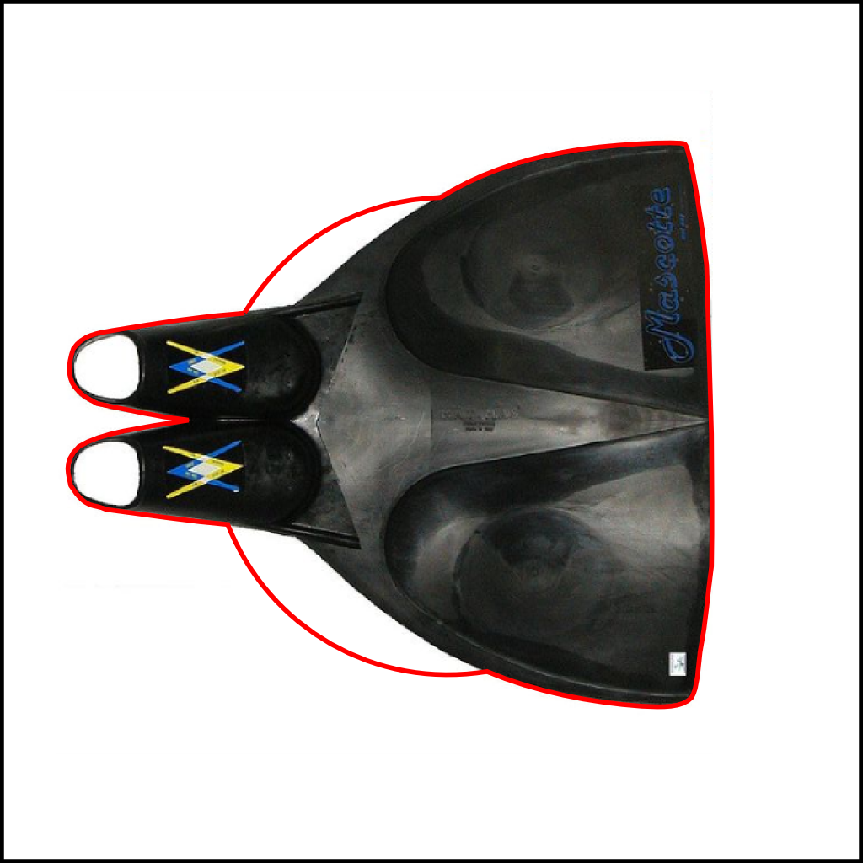
Snake après m itérations

Slide 34
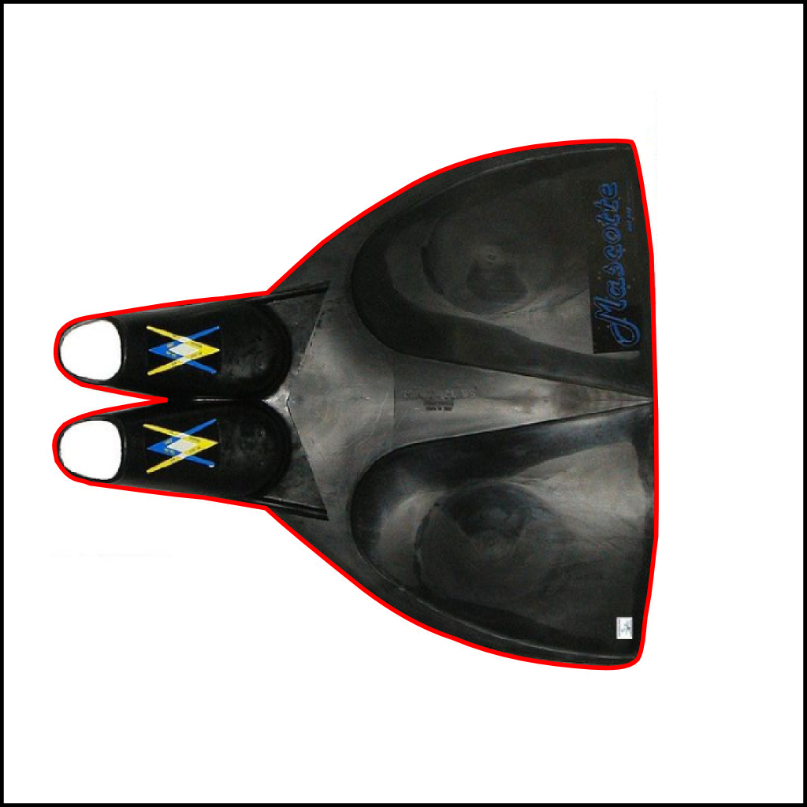
Snake à la fin de l’algorithme

Slide 35
Extraction de contours
Algorithme de vectorisation de contours (1/2)
Vectorisation de contours :
Adaptation de l’algorithme Potrace décrit par Peter Selinger (2003) http://potrace.sourceforge.net/
Algorithme :
En entrée : une chaîne fermée de pixels (Snake)
En sortie : approximation vectorielle de la chaîne de pixels sous forme de courbes de Bézier

Slide 36
Extraction de contours
Algorithme de vectorisation de contours (2/2)
Fonctionnement de l’algorithme :
Initialisation :
Initialisation d’une liste vide de sommets d’un polygone
Positionnement d’un pointeur sur un pixel donné du Snake et ajout de ce pixel à la liste de sommets
Déroulement (en deux étapes)
Etape 1 : Création d’un polygone approximant le tracé du Snake
Etape 2 : Détermination des points d’intersection et de contrôle de la courbe de Bézier

Slide 37
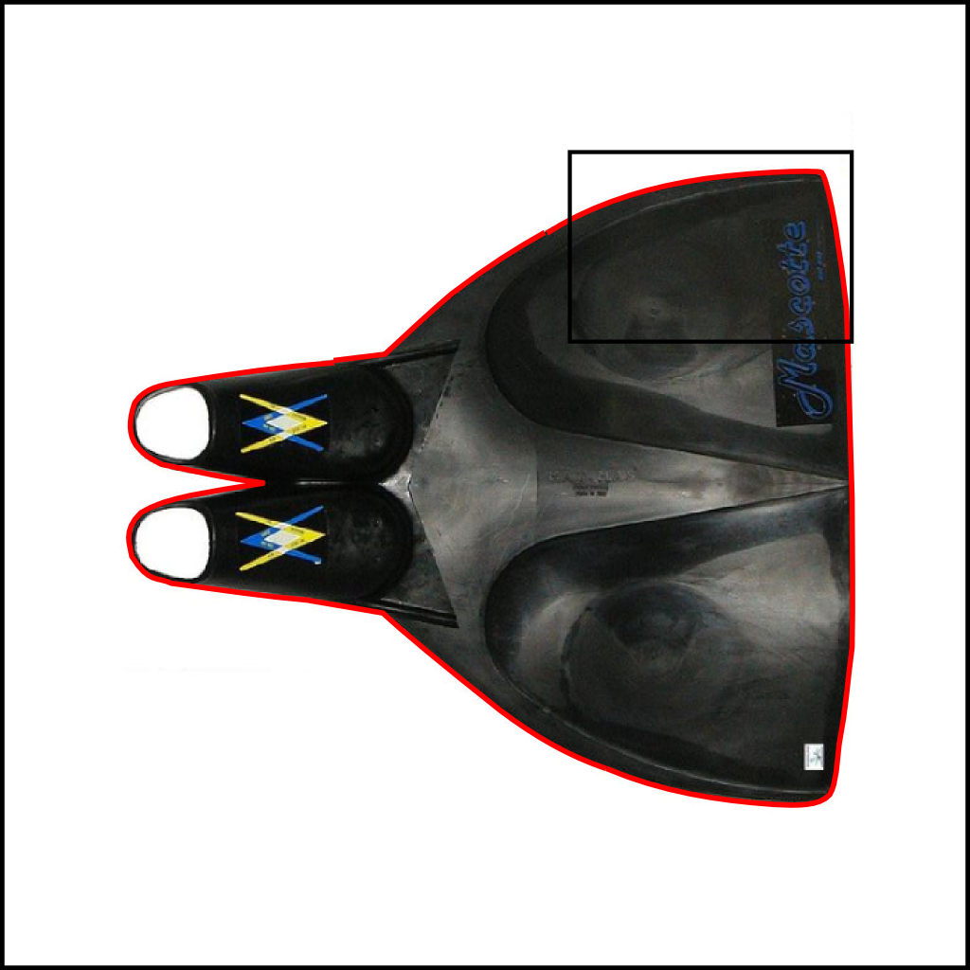
Points du Snake

Slide 38
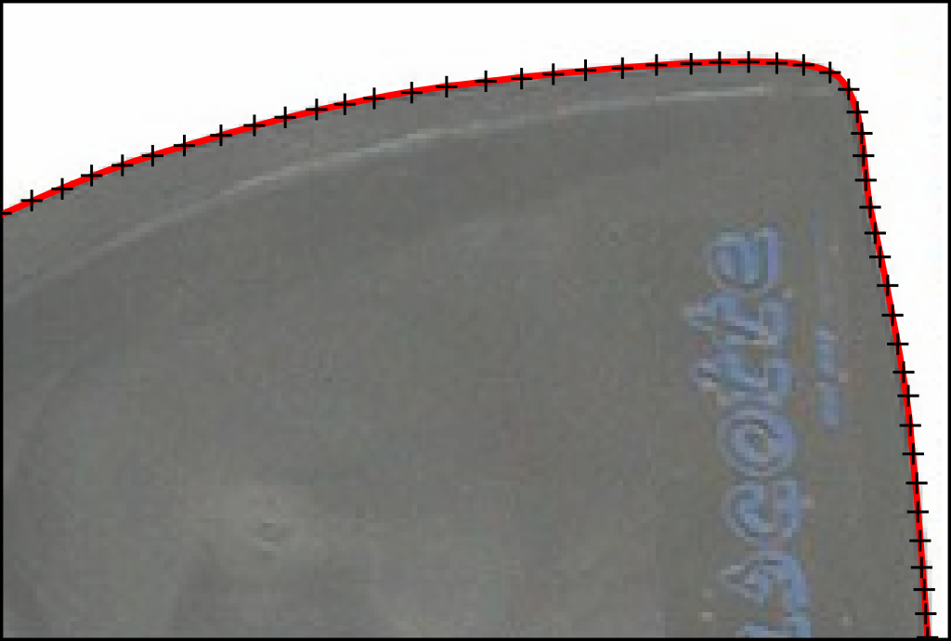
Points du Snake et leur zone environnante (croix)

Slide 39
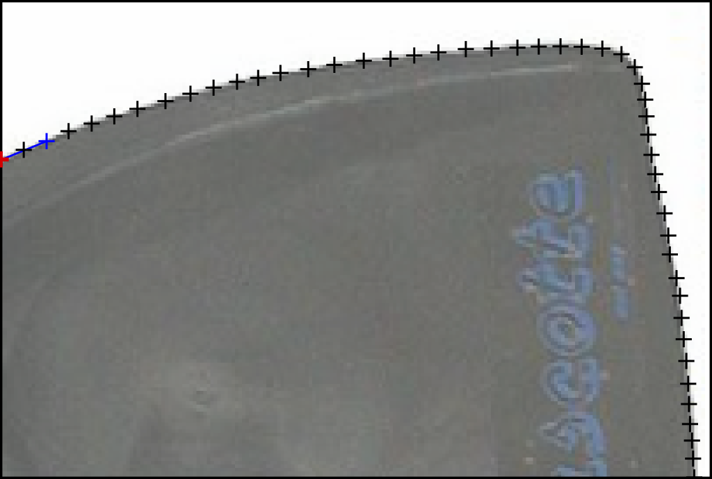
Potrace : détermination du polygone (itération 1)

Slide 40

Potrace : détermination du polygone (itération 2)

Slide 41

Potrace : détermination du polygone (itération 11)

Slide 42
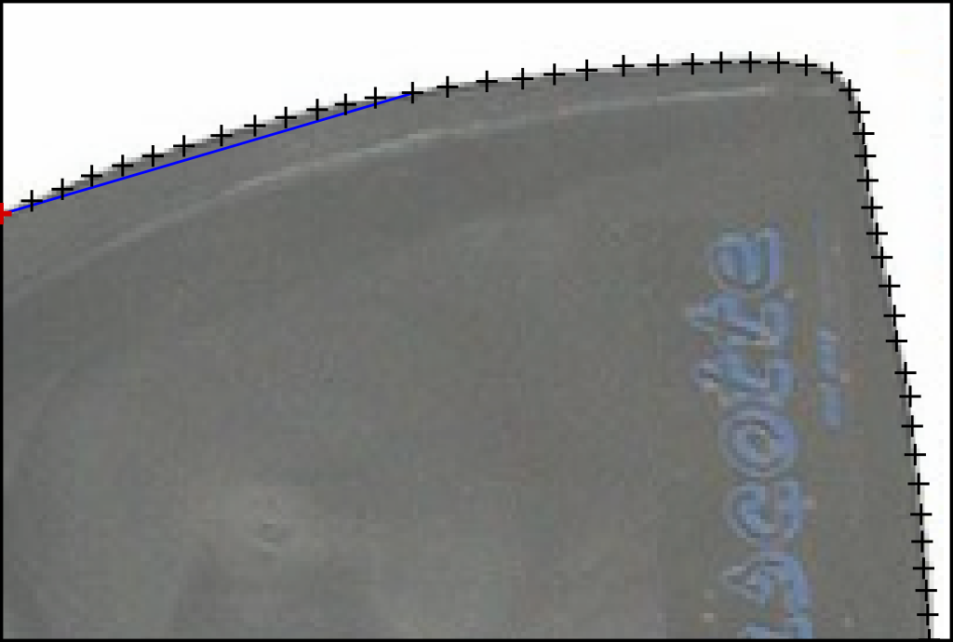
Potrace : détermination du polygone (itération 12)

Slide 43

Potrace : détermination du polygone (itération 12 bis)

Slide 44
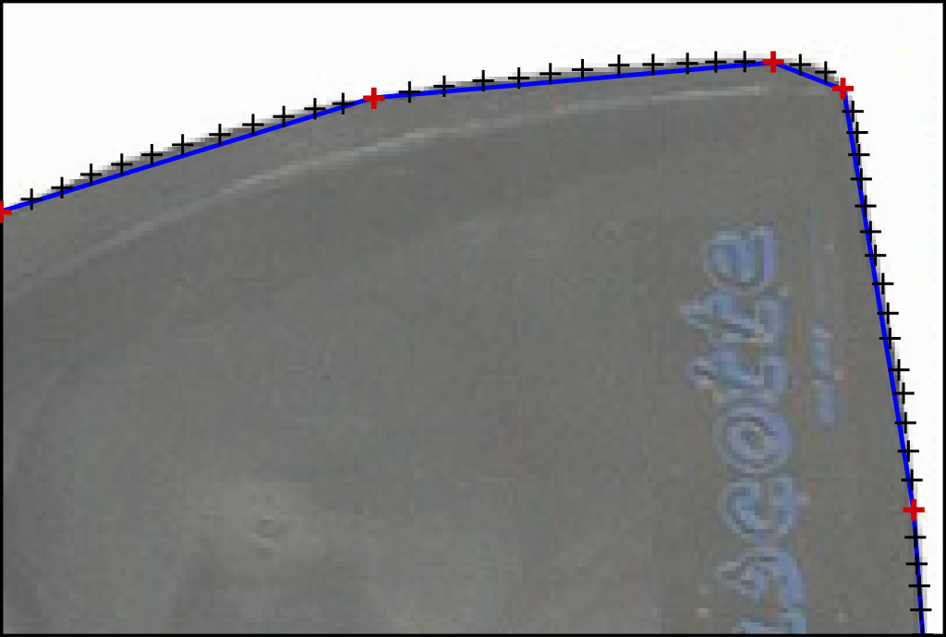
Potrace : détermination du polygone (fin)

Slide 45
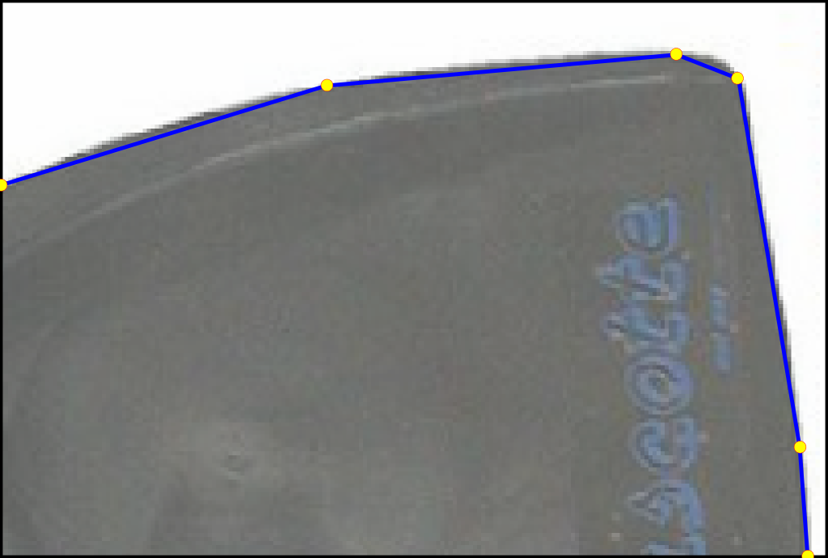
Potrace : détermination des courbes de Bézier

Slide 46
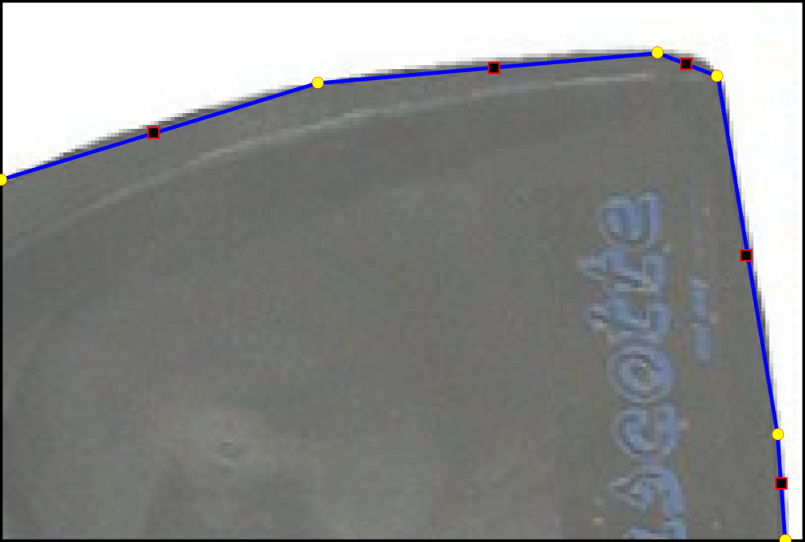
Potrace : Points d’intersection

Slide 47
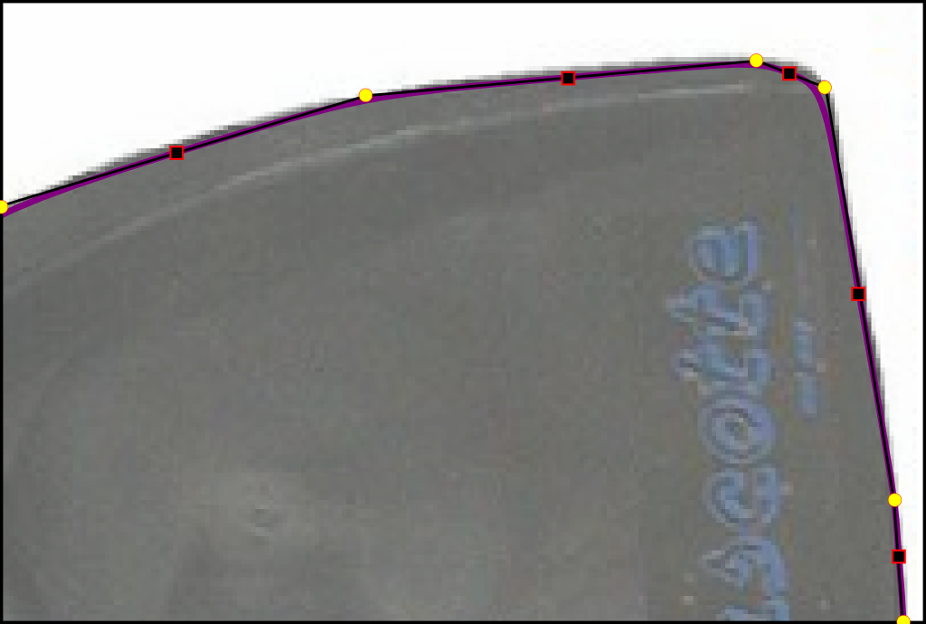
Potrace : Points d’intersection et points de contrôle

Slide 48
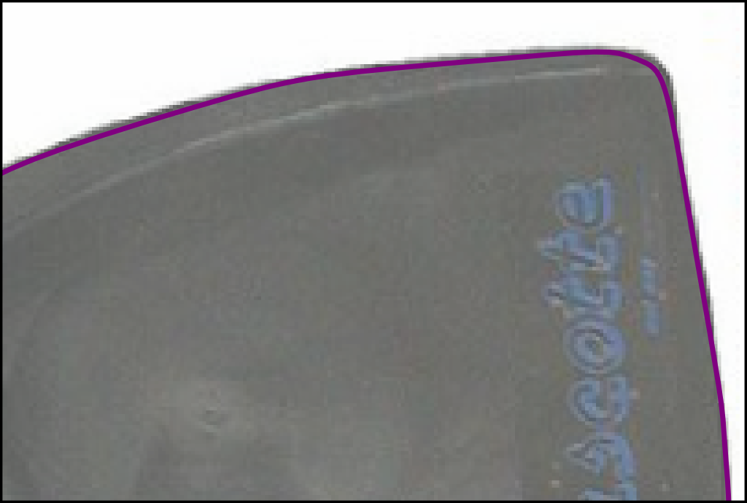
Courbes de Bézier finales

Slide 49
Extraction de contours
Algorithmes dans l’application
Etapes d’extraction d’une forme :
Chargement de l’image
Positionnement de l’image par rapport à un axe
Lancement des algorithmes
Création de la forme extraite et intégration dans le module dessin

Slide 50
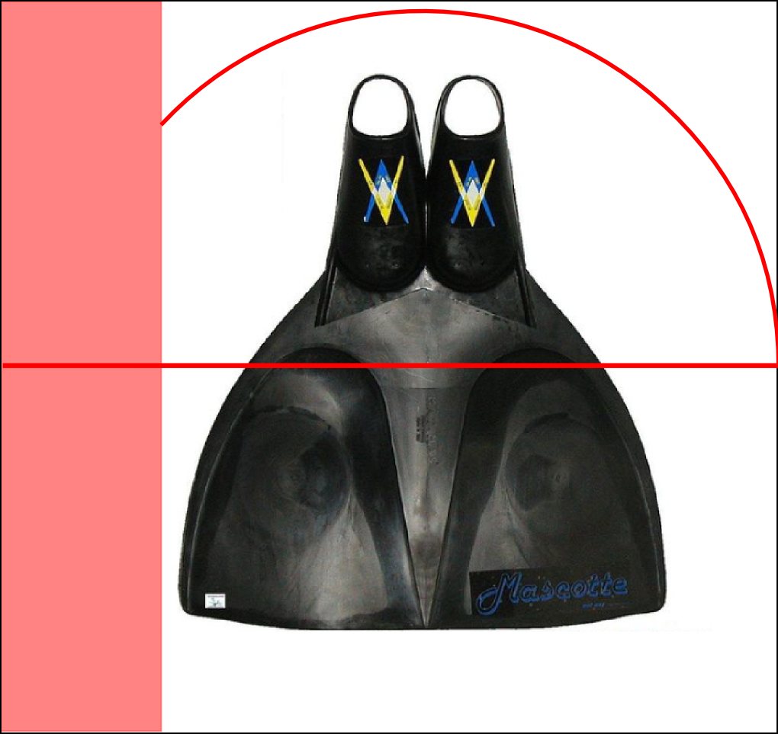
Chargement de l’image

Slide 51
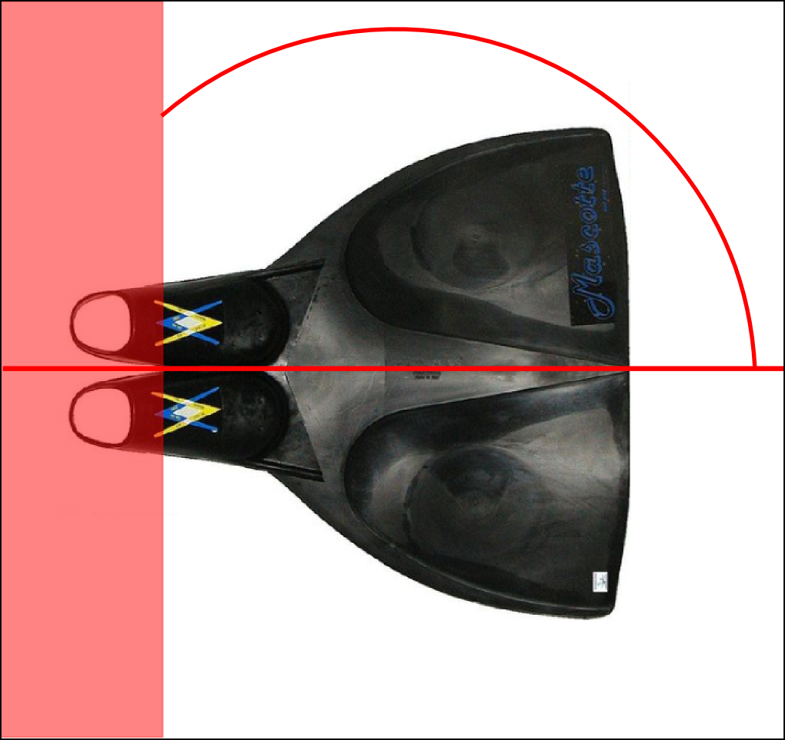
Positionnement de l’image par rapport à l’axe

Slide 52
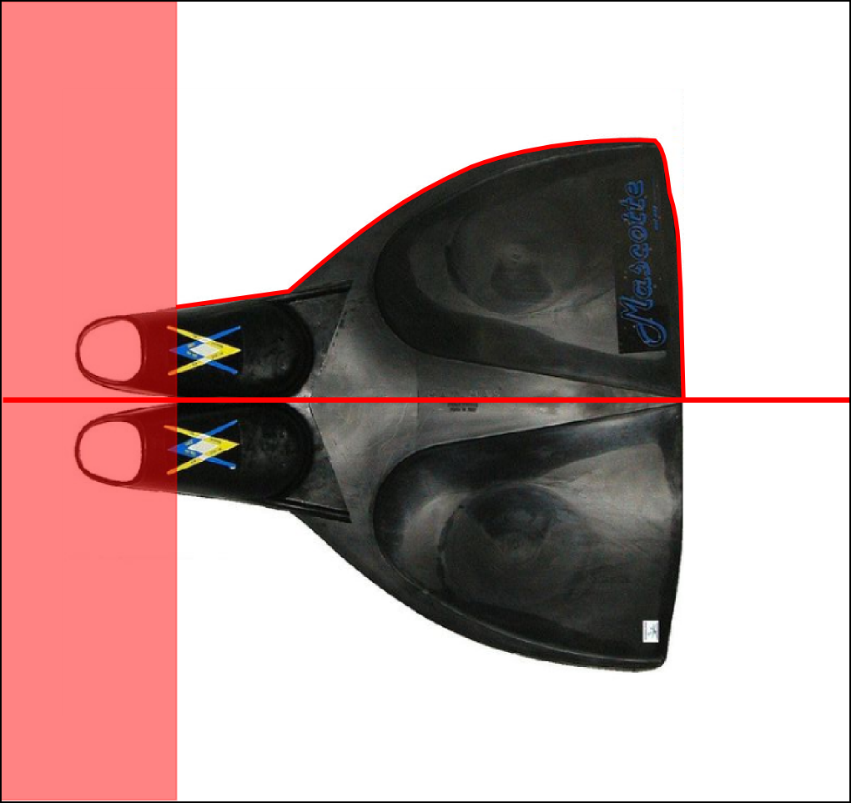
Algorithme de Snake

Slide 53
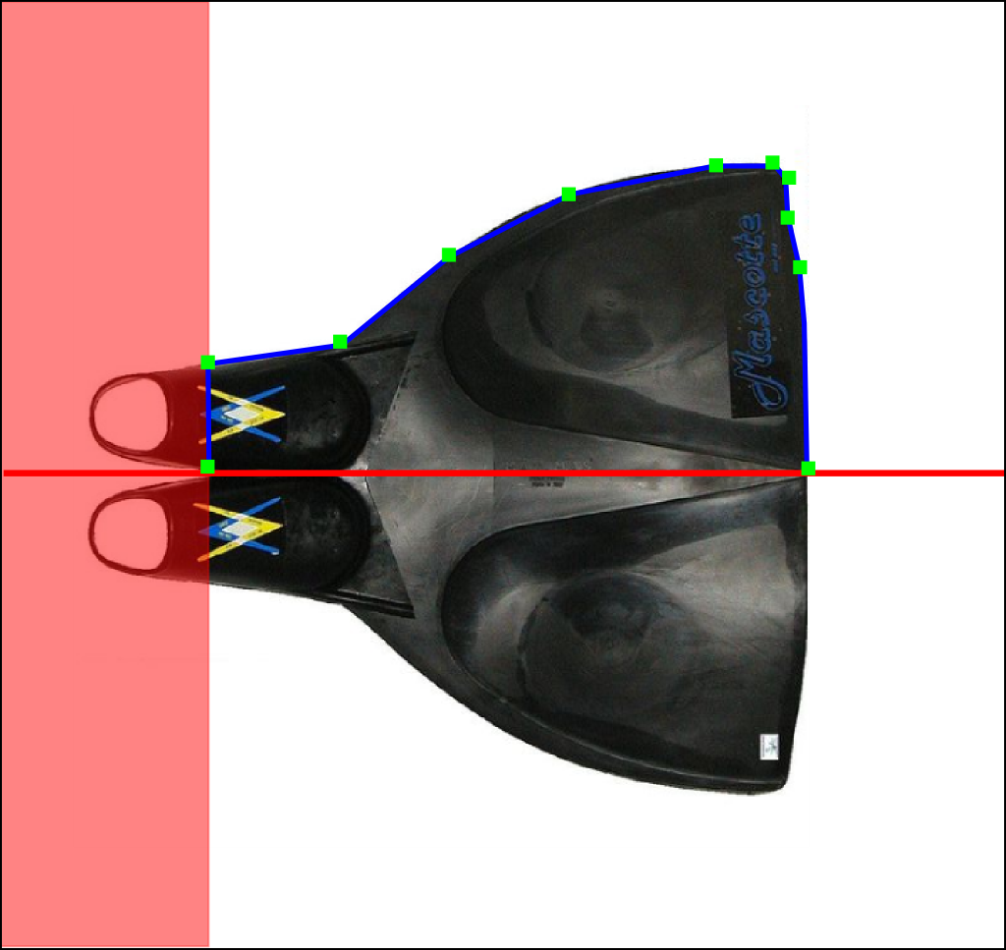
Algorithme : Potrace

Slide 54
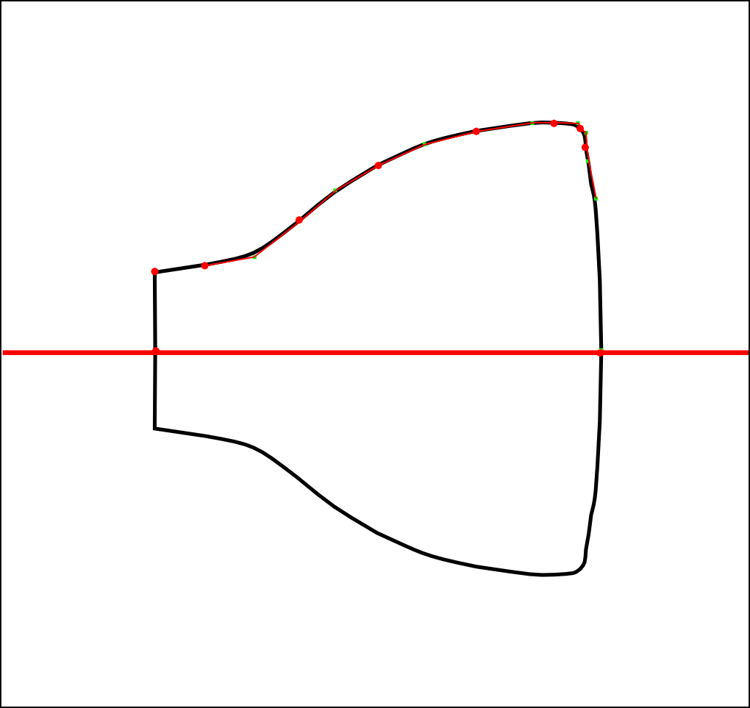
Intégration de la forme dans le module dessin

Slide 55
Structure de données

Slide 56
Structure de données
Structure Générale (1/2)
ProjectFile
Façade avec l’extérieur
MonofinFile
Ramification
Surface
Profil
ConfigFile
Informations utiles
Structures
internes
Point
Segment
Layer
LayerConfig

Slide 57
Structure de données
Structure Générale (2/2)
ProjectFile
Profil Vs ConfigFile
MonofinFile
Profil pour la taille des strates
ConfigFile pour leur composition
Profil
ConfigFile
Emplacements différents dans l’interface
Observateur
Layer
LayerConfig
Profil notifie les changements à ConfigFile

Slide 58
Structure de données
Undo/Redo (1/2)
HistoryCareTaker
HistoryHolder
HistoryMaker
ProjectFile
Trois éléments
HistoryHolder :
stocker
MonofinFile
HistoryMaker :
enregistrer
HistoryCareTaker :
gérer
Surface
Profil
ConfigFile

Slide 59
Structure de données
Undo/Redo (2/2)
HistoryCareTaker
séquence :
Dépiler la liste de Holders en sommet
Redo Stack
Undo Stack
HistoryHolder
HistoryHolder
Envoyer chaque Holder à son Maker attitré
HistoryHolder
Appeler les fonctions pour défaire
Construire de nouveaux Holders pour le Redo

Slide 60
Structure de données
Sauvegarde (1/2)
LoadVisitor
SaveVisitor
XMLLoadVisitor
XMLSaveVisitor
ProjectFile
MonofinFile
Modèle des visiteurs
Visiter une zone utile et la parcourir pour générer un fichier de sauvegarde XML
Surface
Profil
ConfigFile

Slide 61
Structure de données
Sauvegarde (2/2)
Format XML
Stocke la liste des points, des segments, des strates et de leurs paramètres
<monofin>
<segments>
<segment number="0">
<intersectionpoint number="0"/>
<intersectionpoint number="1"/>
</segment>
</segments>
<points>
<intersection>
<point number="0" X="0.000000" Y="0.000000"/>
<point number="1" X="10.000000" Y="10.000000"/>
</intersection>
</points> …

Slide 62
Interface COMSOL

Slide 63
Interface COMSOL
Présentation COMSOL
COMSOL : Environnement de simulation
COMSOL Multiphysics
Interface graphique
Familière de nos utilisateurs
COMSOL Script
Langage de script
Accès à toutes les fonctionnalités
APIs exposées à travers JAVA

Slide 64
Interface COMSOL
Processus de communication
Script COMSOL envoyé
sur l’entrée standard
Monofin.exe
C++
ComsolEvaluator.class
JAVA
Récupération code d’erreur
APIs JAVA
Fichier(s) résultat(s)
COMSOL

Slide 65
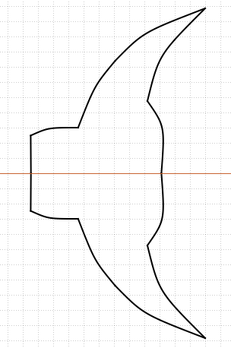
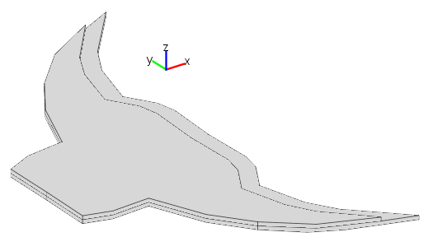
Interface COMSOL
Script de visualisation
Génère une image représentant la palme en 3D
Apprécier le passage 2D à 3D
3D
40 cm
45 cm

Slide 66
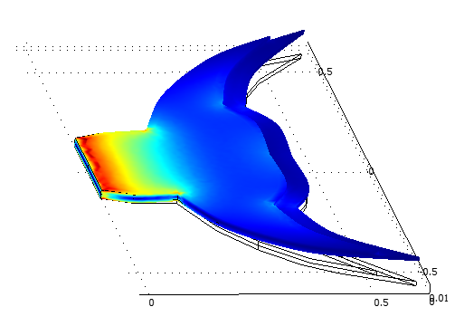
Interface COMSOL
Script de simulation
Génère un fichier .MPH binaire et portable
Simulation modale : Eigenfrequency
Simulation
40 cm, E, nu, rho
45 cm, E, nu, rho

Slide 67
Interface COMSOL
Structure d’un script
clear monofin;

Slide 68
Interface COMSOL
Structure d’un script
clear monofin;
monofin.length = 45 * 1e-2;

Slide 69
Interface COMSOL
Structure d’un script
clear monofin;
monofin.length = 45 * 1e-2;
monofin.segments = [ ...
struct('x', [430.72 430.56 430.4], 'y', [0 24.8 49.6]), ...
struct('x', [430.4 453.6 492.8], 'y', [49.6 60 60]), ...
struct('x', [492.8 514.4 541.44], 'y', [60 115.2 147.84]), ...
struct('x', [541.44 578.4 660], 'y', [147.84 185.6 217]), ...
struct('x', [660 599 584], 'y', [217 156 95]), ...
struct('x', [584 607 602.4], 'y', [95 62 0]) ];
monofin.metaSegments = ...
struct('absoluteLength', 171.68, 'dX', 430.72, 'dY', 0);

Slide 70
Interface COMSOL
Structure d’un script
clear monofin;
monofin.length = 45 * 1e-2;
monofin.segments = [ ... ];
monofin.metaSegments = ...;
monofin.layers = [ ...
struct('thickness', 1 * 1e-2, 'length', 1, ...
'E', 2000 * 1e6, 'nu', 0.33, 'rho', 7850), ...
struct('thickness', 1 * 1e-2, 'length', 0.888889, ...
'E', 2000 * 1e6, 'nu', 0.33, 'rho', 7850) ];

Slide 71
Interface COMSOL
Structure d’un script
clear monofin;
monofin.length = 45 * 1e-2;
monofin.segments = [ ... ];
monofin.metaSegments = ...;
monofin.layers = [ ... ];
monofin.settings = ...;

Slide 72
Interface COMSOL
Structure d’un script
clear monofin;
monofin.length = 45 * 1e-2;
monofin.segments = [ ... ];
monofin.metaSegments = ...;
monofin.layers = [ ... ];
monofin.settings = ...;
path('C:\Monofin\scripts', path);
main_default(monofin);

Slide 73
Interface COMSOL
Structure d’un script
clear monofin;
monofin.length = 45 * 1e-2;
monofin.segments = [ ... ];
monofin.metaSegments = ...;
monofin.layers = [ ... ];
monofin.settings = ...;
path('C:\Monofin\scripts', path);
main_default(monofin);
main_viewer.m
build_geometry.m
main_default.m
build_fem.m

Slide 74
Gestion du projet

Slide 75
Organisation du projet
Organisation (1/2)
Réunions hebdomadaires
bilan,
répartition des taches.
Répartition en équipes
un module = une équipe

Slide 76
Organisation du projet
Organisation (2/2)
Itérations
réalisation d’un prototype
utilisation de SVN
Tests
unitaires : au sein de chaque équipe
d’intégration : à l’ajout des modules dans l’interface

Slide 77
Planification

Slide 78
Planification
Suivi de planification
Organisation des tâches différente de la planification prévue
Apparue lors de la conception
« Equipes » de une à deux personnes
Réunions de mise en commun
Décompte à la semaine
Beaucoup de variation dans les horaires

Slide 79
Planification
Comparaison
Planification
Résultat
Conception : 540 heures
Architecture générale (60h)
Interface générale (100h)
Editeur de dessin (260h)
Interface COMSOL (120h)
Réalisation : 820 heures
Mêmes rubriques
+ tests unitaires
Conception : 343 heures
Structure de données (75h)
Fenêtrage (60h)
Extraction de contour (50h)
Editeur de dessin (68h)
Interface COMSOL (48h)
Mise en commun (42h)
Réalisation : 915 heures
Mêmes rubriques
+ tests unitaires
+ intégration

Slide 80
Planification
Etat d’avancement
Projet : Un noyau avec beaucoup de fonctionnalités
Fonctions principales : OK
Éditeur de dessin, strates, extraction de contours , sauvegarde, script, simulation
Fonctions secondaires
Bibliothèque de formes, aperçu avant simulation : OK
Plusieurs autres fonctions en attente

Slide 81
Planification
Enseignements
Difficile de prévoir les tâches à réaliser de façon précise avant la conception
Limite entre conception et construction floue
Beaucoup de temps pour les tests d’intégration et le débogage

Slide 82
Conclusion
Projet initié cette année
Grande liberté dans les choix techniques : Qt, C++
Réelles attentes des utilisateurs
Volonté de poser des bases solides
Pistes de poursuite
Simulation dynamique
Post-traitements à l’aide de MATLAB
Comparaison des résultats avec le robot
Permettre de créer de meilleurs monopalmes !

Slide 83
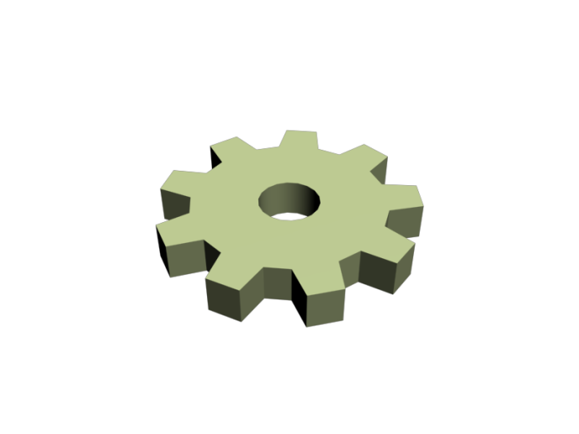
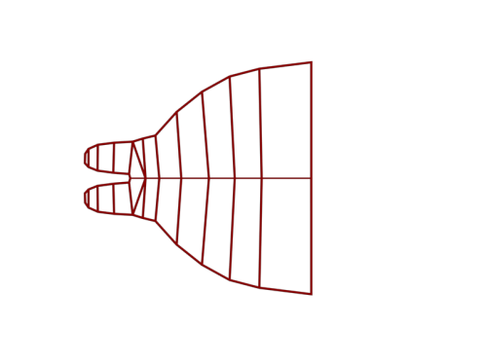
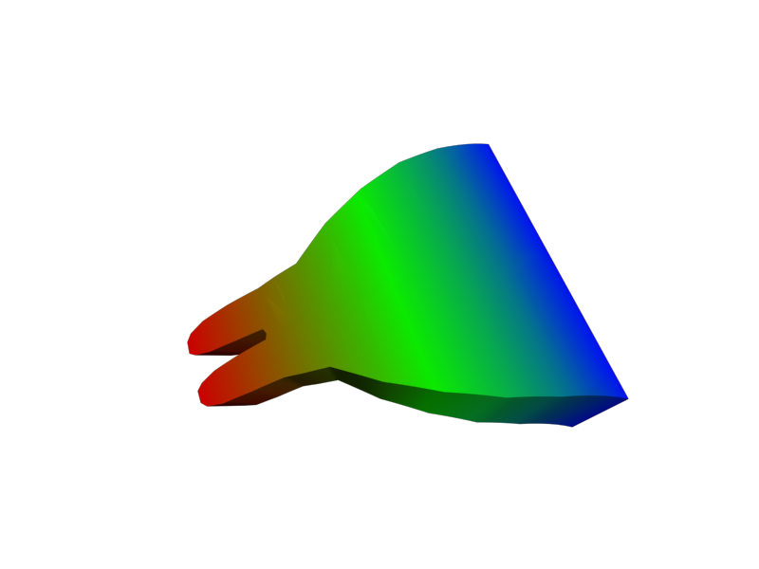
Projet Monofin
« Interface de modélisation de monopalme »
Monofin
COMSOL

